Slide 1
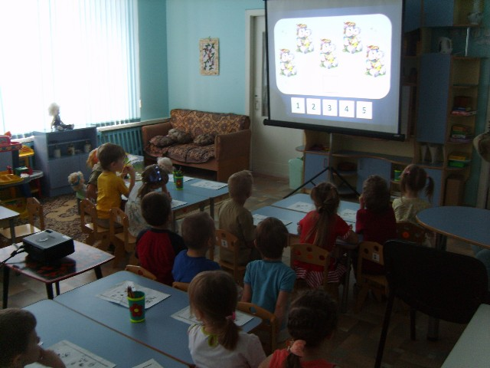
Использование мультимедийных презентаций
в организации изобразительной деятельности
с детьми старшего возраста

Slide 2
Методы обучения, которые можно использовать в образовательном процессе для активизации познавательного интереса:
рассматривание иллюстраций по теме;
беседы;
рассказы воспитателя;
наблюдения;
экспериментирование;
и др.

Slide 3
При создании презентаций для занятий по изо деятельности прежде всего учитываем следующие условия:
Занятия с применением мультимедийных технологий проводятся с помощью ноутбука, проектора и экрана в групповой комнате или музыкальном зале с соблюдением возрастных норм, санитарно-гигиенических правил.
Картинки на большом экране будет видно также как и на мониторе компьютера (не крупнее и не лучше). Можно провести следующий расчет: если картинку можно рассмотреть с монитора компьютера с обычного расстояния (около 40 – 60 см, то и в аудитории картинка будет хорошо видна на расстоянии 3-4 метров
Важно подобрать правильное сочетание цветов для фона и иллюстраций. Фон не должен «забивать» изображение.
Слайдов не должно быть много (не более 10 с начальным и заключительным). При продолжительности занятия в 25 минут, презентации отводится не более 10 минут, то есть в среднем 1 минута на слайд.
на одном слайде должно быть не более 4-5 иллюстраций;
занятия с использованием презентаций проводятся в первую половину дня в дни наиболее высокой работоспособности детей (вторник, среда).
презентации составляются с учетом интеллектуального развития и подготовки детей.
Отбор материала для презентации должен соответствовать принципам научности, доступности, наглядности.
Пожалуй, одним из самых сложных и важных является следующее условие. Слайды должны быть синхронизированы с комментариями педагога. Презентация должна дополнять, иллюстрировать речь педагога, при этом она не должна становиться главной частью занятия.
Использование музыкального сопровождения допустимо к тем слайдам, где не предусмотрено речевого. Музыка будет сильно отвлекать и рассеивать внимание — трудно одновременно слушать воспитателя и музыку. Звуковые спецэффекты в сочетании с иллюстративным материалом оказывают настолько сильное впечатление на детей, что могут отвлечь детей от восприятия основной информации.

Slide 4
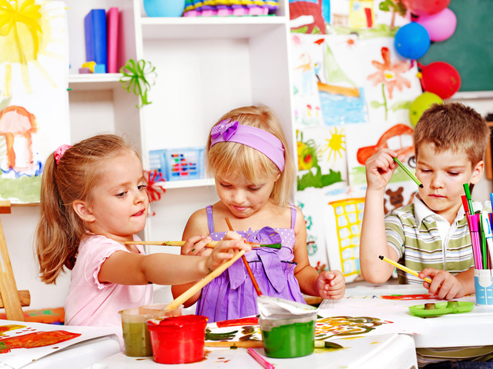
Применение мультимедийных презентаций на практике показало, что их систематическом использовании в образовательном процессе в сочетании с традиционными методами и приёмами повышает эффективность работы по активизации познавательного интереса у детей. Это подтверждают следующие факторы:
дети лучше воспринимают новый материал;
знания полученные на занятиях наиболее ярко запоминаются детям за счет зрительного и звукового сопровождения презентаций;
способствует лучшему усвоению материала, так как в этот процесс включаются все каналы восприятия детей – зрительный, механический, слуховой и эмоциональный;
полученные знания остаются в памяти на более долгий срок и легче восстанавливаются для применения на практике после краткого повторения;
повышается мотивация к работе на занятии за счет привлекательности компьютера и мультимедийных эффектов;
Презентация дает возможность рассмотреть сложный материал поэтапно, обратиться не только к текущему материалу, но и повторить предыдущую тему. Также можно более детально остановиться на вопросах вызывающих затруднение.

Slide 5
Таким образом мы можем сказать, что использование мультимедийных презентаций в дошкольном учреждении позволяет сделать образовательный процесс простым и интересным для детей, а так же способствует повышению его эффективности.

